Slide 1
CHÀO MỪNG QUÝ THẦY CÔ GIÁO VỀ DỰ GIỜ THĂM LỚP!

Slide 3
MỞ ĐẦU
Theo em dựa vào những điều kiện gì để phân vùng trong phát triển kinh tế ở tỉnh Quảng Nam?

Slide 4
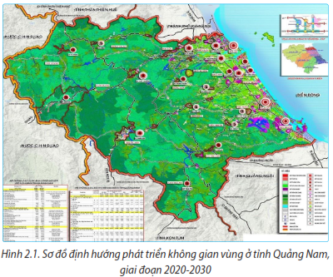

Slide 5
KIẾN THỨC MỚI

Slide 6
Tỉnh Quảng Nam được phân chia thành 02 vùng liên huyện, bao gồm vùng đồng bằng ven biển (vùng phía Đông) và vùng trung du miền núi (vùng phía Tây).

Slide 7
1
Vùng đồng bằng ven biển
(Vùng phía Đông)

Slide 8
Dựa vào hình 2.1, xác định phạm vi lãnh thổ của vùng đồng bằng ven biển

Slide 10
Vùng đồng bằng ven biển (vùng phía Đông) được xác định theo đơn vị hành chính của các huyện, thị xã, thành phố thuộc khu vực đồng bằng, bao gồm: Điện Bàn, Hội An, Đại Lộc, Duy Xuyên, Quế Sơn, Thăng Bình, Tam Kỳ, Phú Ninh, Núi Thành. Vùng có diện tích tự nhiên 2,743 nghìn km2 (chiếm 26,3% diện tích toàn tỉnh), và dân số năm 2022 là 1.196 nghìn người (chiếm 78,4% dân số toàn tỉnh).

Slide 11
Đây là vùng kinh tế tổng hợp, vùng động lực phát triển của tỉnh Quảng Nam. Các ngành kinh tế chủ đạo là kinh tế biển, dịch vụ, du lịch, công nghiệp sạch, nông nghiệp công nghệ cao. Vùng tập trung các đô thị lớn, nơi bố trí trung tâm hành chính của tỉnh, các trung tâm giáo dục đào tạo, y tế, văn hóa, thể dục thể thao lớn của tỉnh. Bên cạnh đó, vùng còn là đầu mối giao thông, giao lưu của tỉnh Quảng Nam nói riêng và của Vùng kinh tế trọng điểm miền Trung nói chung, có vị trí quan trọng về quốc phòng – an ninh

Slide 12
Kinh tế vùng đồng bằng ven biển trong thời gian qua có bước phát triển mạnh. Hạ tầng giao thông được đầu tư khớp nối. Nhiều công trình đã hoàn thành đưa vào sử dụng như cầu Cửa Đại, cầu Đế Võng, đường Võ Chí Công, đường trục chính vào khu công nghiệp Tam Thăng, đường nối dài từ cảng Chu Lai đến tuyến cao tốc Đà Nẵng - Quảng Ngãi… Cảng Chu Lai được mở rộng, đã tiếp nhận được các tuyến vận tải quốc tế và đang hướng đến trở thành cảng biển loại 1 mang tầm quốc gia, là cảng đầu mối của khu vực miền Trung.

Slide 13
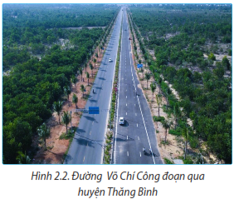

Slide 14
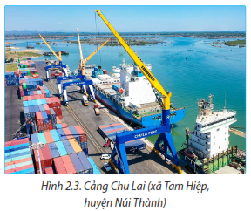

Slide 15
.
Vùng có tốc độ tăng trưởng kinh tế ở mức cao với nhiều dự án đầu tư đã và đang hình thành. Giá trị sản xuất ngành nông - lâm - thủy sản chiếm gần 82% giá trị nông - lâm - thủy sản toàn tỉnh. Các ngành công nghiệp chế biến, chế tạo tập trung tại các khu kinh tế, khu công nghiệp của vùng. Trong đó, khu kinh tế mở Chu Lai và khu công nghiệp Điện Nam - Điện Ngọc giữ vai trò động lực. Giá trị sản xuất ngành công nghiệp chiếm gần 95% giá trị công nghiệp toàn tỉnh. Giá trị sản xuất ngành dịch vụ chiếm gần 90% giá trị dịch vụ toàn tỉnh

Slide 16
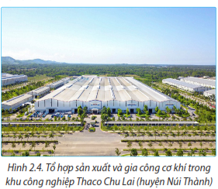

Slide 17
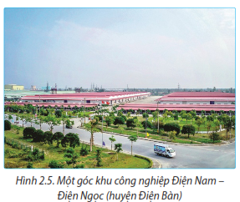

Slide 18
Vùng có đường bờ biển dài hơn 125 km. Kinh tế biển được chú trọng đầu tư với nhiều chương trình, dự cảng biển, đóng và sửa chữa tàu biển, du lịch biển, nuôi trồng án. Nhất là vận tải biển, thuỷ sản; phát triển cảng cá và dịch vụ hậu cần nghề cá; đẩy mạnh khai thác xa bờ; gắn phát triển kinh tế biển với bảo vệ chủ quyền biển, đảo. Các chính sách hỗ trợ phát triển ngư nghiệp, ngư dân đang được tổ chức thực hiện tốt. Du lịch biển ngày càng phát huy hiệu quả với nhiều dự án du lịch, nghỉ dưỡng ven biển, khai thác du lịch đảo.

Slide 19
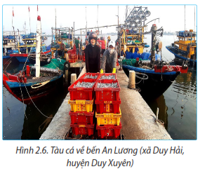

Slide 20
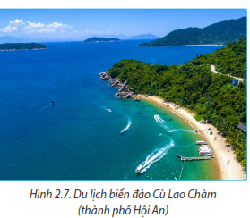

Slide 21
2
Trình bày những hoạt động kinh tế
chủ yếu của vùng đồng bằng
ven biển tỉnh Quảng Nam.

Slide 22
Dựa vào thông tin trong mục 1, hãy trình bày vai trò chủ đạo của từng khu vực ở vùng đồng bằng ven biển đối với phát triển kinh tế xã hội?

Slide 23
.
Trong thời gian đến, vùng đồng bằng ven biển tiếp tục được xác định là vùng động lực của tỉnh, có khả năng phát triển nhanh. Cùng với việc phát triển khu công nghiệp và khu du lịch, các đô thị sẽ là hạt nhân tạo động lực phát triển cho toàn vùng và đóng góp chủ yếu cho tốc độ tăng trưởng chung của cả tỉnh. Vùng được phân thành các khu vực như sau

Slide 24
-Khu vực phía Bắc: Hội An - Điện Bàn là đô thị động lực, phía Bắc kết nối với thành phố Đà Nẵng tạo thành một chuỗi đô thị liên hoàn và có sức thu hút đầu tư, phía Nam kết nối khu vực Nam Hội An với Đông Duy Xuyên và Bắc Thăng Bình, ưu tiên đầu tư phát triển khu đô thị du lịch, nghỉ dưỡng, giải trí cao cấp, tạo nền tảng quan trọng, có sức lan tỏa mạnh mẽ đến phát triển kinh tế của tỉnh; đồng thời, thông qua hành lang quốc lộ 14B để thúc đẩy phát triển khu vực phía Tây

Slide 25
-Khu vực phía Nam: Khu kinh tế mở Chu Lai và thành phố Tam Kỳ kết nối với Khu kinh tế Dung Quất tạo thành động lực phát triển kinh tế. Hướng phát triển chính trong khu vực này là công nghiệp. Ưu tiên đầu tư các nhóm dự án động lực, đem lại nguồn thu lớn cho ngân sách nhà nước, tạo việc làm cho một lực lượng lớn lao động như: Công nghiệp và dịch vụ gắn với sân bay Chu Lai; công nghiệp ô tô và công nghiệp hỗ trợ ngành ô tô; khí - năng lượng và các ngành công nghiệp sử dụng năng lượng, sản phẩm sau khí; công nghiệp dệt may và hỗ trợ ngành dệt may.

Slide 26
-Khu vực giữa: là khu vực còn lại trải dài theo quốc lộ 1 thuộc các huyện Đại Lộc, Duy Xuyên, Quế Sơn, Thăng Bình, Phú Ninh. Định hướng phát triển nông nghiệp gắn với kinh tế biển, với vai trò hậu cần cho các đô thị, các khu công nghiệp, dịch vụ du lịch. Tập trung kết nối với khu vực phía Nam, đầu tư nhóm dự án hệ thống cảng cá và khu tàu thuyền neo đậu tránh trú bão, nhằm bảo đảm sự phát triển bền vững của nghề đánh bắt xa bờ, khai thác hiệu quả nguồn lợi thủy sản, góp phần tích cực vào việc bảo vệ chủ quyền vùng biển quốc gia, đảm bảo an ninh quốc phòng

Slide 27
Em có biết
KHU KINH TẾ MỞ CHU LAI

Slide 28
Khu kinh tế mở Chu Lai được thành lập theo Quyết định số 108/2003/QĐ-TTg ngày 05/6/2003 của Thủ tướng Chính phủ, trở thành khu kinh tế ven biển đầu tiên tại Việt Nam.
Khu kinh tế mở Chu Lai có tổng diện tích tự nhiên là 27.040 ha, bao gồm thị trấn Núi Thành và các xã Tam Quang, Tam Hiệp, Tam Hòa, Tam Anh Bắc, Tam Anh Nam, Tam Tiến và một phần xã Tam Nghĩa thuộc huyện Núi Thành; các xã Tam Thanh, Tam Phú, một phần xã Tam Thăng và phường An Phú thuộc thành phố Tam Kỳ; các xã Bình Hải, Bình Sa, một phần xã Bình Nam, Bình Trung, Bình Tú, Bình Triều, Bình Minh, Bình Đào thuộc huyện Thăng Bình, tỉnh Quảng Nam.

Slide 29
Khu Kinh tế mở Chu Lai được quy hoạch thành:
-Khu kinh tế biển đa ngành, đa lĩnh vực, một trong những hạt nhân, trung tâm phát triển lớn của vùng kinh tế trọng điểm miền Trung.
-Trung tâm công nghiệp ô tô và công nghiệp phụ trợ ngành ô tô;
-Trung tâm công nghiệp hàng không và chuyển phát nhanh, trung chuyển hàng hóa và hành khách quốc tế;

Slide 30
-Trung tâm sản xuất nông nghiệp sạch hữu cơ, nông nghiệp ứng dụng công nghệ cao và là trung tâm du lịch - dịch vụ gắn với việc khai thác sân bay Chu Lai và hệ thống cảng Chu Lai - Kỳ Hà.
-Trung tâm khí - điện và sản phẩm sau hóa dầu; Công nghiệp dệt may và phụ trợ ngành dệt may, các loại hình công nghiệp khác ứng dụng công nghệ cao và có hàm lượng chất xám cao.

Slide 31
Sau hơn 20 năm xây dựng và phát triển, đến nay, Khu kinh tế mở Chu Lai đã đạt được những thành quả đáng ghi nhận. Phần lớn các khu chức năng theo quy hoạch đã được hoàn thiện, đi vào hoạt động và phát triển mạnh mẽ. Đến nay, diện mạo Khu Kinh tế mở Chu Lai đã có nhiều đổi thay nhanh chóng, tạo động lực và sức lan tỏa lớn. Khu Kinh tế mở Chu Lai đã trở thành một trong những trung tâm phát triển lớn của vùng kinh tế trọng điểm miền Trung, thu hút nhiều nhà đầu tư trong và ngoài nước.

Slide 32
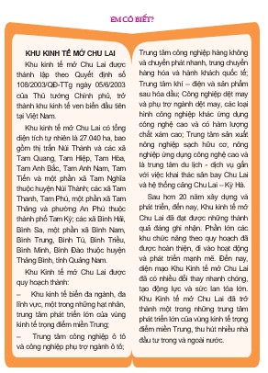

Slide 33
2
Vùng trung du, miền núi
(Vùng phía Đông)

Slide 34
Dựa vào hình 2.1, xác định phạm vi lãnh thổ của vùng trung du, miền núi

Slide 35
Vùng trung du, miền núi (vùng phía Tây) được xác định theo đơn vị hành chính các huyện thuộc khu vực miền núi: Đông Giang, Tây Giang, Nam Giang, Nông Sơn, Hiệp Đức, Phước Sơn, Tiên Phước, Bắc Trà My, Nam Trà My. Vùng có diện tích tự nhiên 7,83 nghìn km2 (chiếm 73,7% diện tích toàn tỉnh) với địa hình đa dạng và phức tạp. Dân số năm 2022 là 329 nghìn người (chiếm 21,6% dân số toàn tỉnh), là nơi tập trung sinh sống của hầu hết đồng bào dân tộc thiểu số ở tỉnh Quảng Nam

Slide 36
Dựa vào thông tin mục 2, trình bày các ngành kinh tế chính của vùng phía Tây?

Slide 37
Đây là vùng có nguồn tài nguyên phong phú, vị trí chiến lược, thuận lợi cho phát triển kinh tế rừng (trồng rừng nguyên liệu) và cây công nghiệp lâu năm (cao su, tiêu, điều, chè, cây dược liệu…), công nghiệp khai khoáng và thủy điện, du lịch sinh thái kết hợp du lịch văn hóa. Đây cũng là cửa ngõ kết nối giữa vùng kinh tế trọng điểm miền Trung Việt Nam với các tỉnh Nam Lào, Đông – Bắc Thái Lan, là vùng quan trọng trong giữ gìn ổn định biên giới trên đất liền.

Slide 38
Trong những năm qua, phát triển kinh tế vùng trung du, miền núi đã có những chuyển biến tích cực. Kết cấu hạ tầng tiếp tục được đầu tư, triển khai hiệu quả. Công tác rà soát quy hoạch, bố trí sắp xếp dân cư miền núi gắn với xây dựng nông thôn mới, tạo sinh kế bền vững thông qua các chương trình trồng rừng gỗ lớn, trồng cây nguyên liệu, dược liệu dưới tán rừng, đào tạo nghề - giải quyết việc làm, giảm nghèo bền vững... đã làm cho diện mạo khu vực miền núi từng bước có sự thay đổi, đặc biệt tại các trung tâm huyện lị, trung tâm xã.

Slide 39
Giá trị sản xuất ngành nông - lâm - thủy sản (theo giá hiện hành) của vùng chiếm hơn 18% toàn tỉnh. Tổng diện tích cây dược liệu toàn vùng hiện có trên 8.500 ha, phân bố ở hầu hết các huyện, tập trung nhiều ở các huyện miền núi cao (chiếm tỉ lệ 85% diện tích). Từng bước gắn kết giữa trồng, phát triển cây dược liệu với vấn đề tiêu thụ sản phẩm, hướng đến xây dựng các vùng cây dược liệu ổn định, góp phần chuyển dịch cơ cấu cây trồng theo hướng sản xuất hàng hóa.

Slide 40
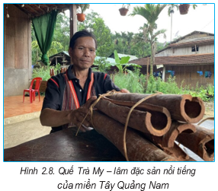

Slide 41
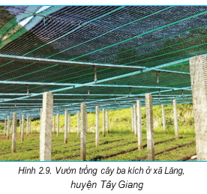

Slide 42
Kinh tế công nghiệp, dịch vụ ở các huyện trung du, miền núi đã có bước phát triển tích cực, bước đầu thúc đẩy chuyển dịch cơ cấu kinh tế nông nghiệp, nông thôn. Hiện nay khu vực miền núi có 10 công trình thủy điện lớn, 36 thủy điện vừa và nhỏ, 01 nhà máy xi măng... Giá trị sản xuất ngành công nghiệp của chiếm hơn 5% toàn tỉnh. Giá trị sản xuất ngành dịch vụ chiếm hơn 10% toàn tỉnh. Một số ngành dịch vụ đã có bước phát triển như mở rộng, nâng cấp hệ thống chợ cấp huyện và chợ liên xã, tăng cường các tuyến vận tải liên vùng….

Slide 43
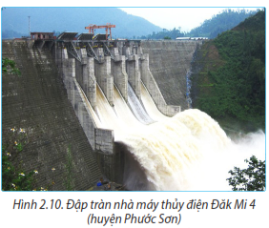

Slide 44
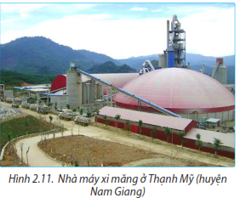

Slide 45
Hoạt động du lịch bước đầu đã hình thành các điểm du lịch sinh thái dọc đường Hồ Chí Minh, các di tích lịch sử, du lịch văn hóa đồng bào các dân tộc, các điểm dừng nghỉ phục vụ tham quan, du lịch tại các trung tâm huyện miền núi. Phát triển du lịch cộng đồng trên nền tảng khai thác các giá trị văn hóa, lịch sử, sinh thái, các sản phẩm làng nghề, ngành nghề nông thôn.

Slide 46
Một số làng nghề như làng nghề dệt thổ cẩm thôn Đhờ - Rôồng, thôn Bhờ Hôồng (các xã Tà Lu và Sông Kôn, huyện Đông Giang), làng nghề dệt thổ cẩm Zara (xã TàBhing, huyện Nam Giang ) làng nghề trầm hương Trung Phước, làng Đại Bình (thị trấn Trung Phước, huyện Nông Sơn), làng cổ Lộc Yên (xã Tiên Cảnh, huyện Tiên Phước)…
Bên cạnh đó, cửa khẩu quốc tế Nam Giang và cửa khẩu phụ Tây Giang đã đi vào hoạt động đã góp phần thúc đẩy kinh tế vùng trung du miền núi phát triển.

Slide 47
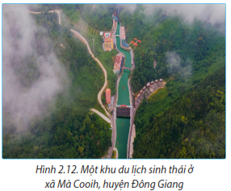

Slide 48
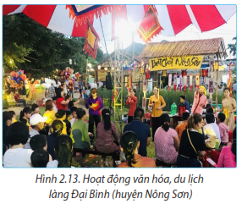

Slide 49
Trình bày các định hướng phát triển chủ yếu đối với vùng núi phía Tây ?

Slide 50
-Khu vực miền núi phía Bắc (gồm các huyện: Đông Giang, Tây Giang và Nam Giang): Định hướng phát triển chủ yếu là phát triển vùng nguyên liệu, dược liệu và cây công nghiệp, ưu tiên phát triển Ba kích, Đẳng sâm, cây ăn quả, rừng gỗ lớn; tận dụng các lợi thế về đất đai phát triển chăn nuôi tập trung, khai thác phát triển du lịch sinh thái kết hợp du lịch nghỉ dưỡng cao cấp và phát triển đô thị ở các trung tâm huyện lỵ miền núi. Tiếp tục đầu tư, nâng cấp hạ tầng khu kinh tế cửa khẩu Nam Giang với vị trí mới là cửa ngõ giao thương quốc tế và gắn với yêu cầu phát triển logictics, kết hợp với phát triển các đô thị hạt nhân là Prao, Thạnh Mỹ và A Tiêng (Tơ Viêng).

Slide 51
-Khu vực miền núi thấp (gồm các huyện: Nông Sơn, Hiệp Đức và Tiên Phước): Định hướng phát triển chủ yếu là cụm công nghiệp, dịch vụ, du lịch sinh thái và phát triển các vùng nguyên liệu gỗ lớn, cây ăn quả, kinh tế vườn, kinh tế trang trại,... Các đô thị trung tâm làm động lực phát triển cho toàn khu vực là Tiên Kỳ, Tân Bình, Trung Phước.

Slide 52
-Khu vực miền núi phía Nam (gồm các huyện: Phước Sơn, Nam Trà My và Bắc Trà My): Định hướng phát triển chủ yếu là nông - lâm nghiệp, thương mại, dịch vụ gắn với phát triển vùng nguyên liệu gỗ lớn, dược liệu, sâm Ngọc Linh, quế Trà My và phát triển du lịch vùng sâm. Xác định 03 đô thị trung tâm là Khâm Đức, Trà My, Tắk Pỏ làm hạt nhân và động lực phát triển cho toàn khu vực

Slide 54
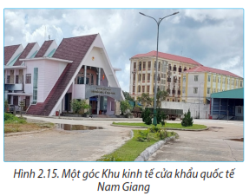

Slide 55
Em có biết KHU KINH TẾ CỬA KHẨU QUỐC TẾ NAM GIANG

Slide 56
Khu kinh tế cửa khẩu Nam Giang được thành lập theo Quyết định số 211/2006/QĐ-TTg ngày 14/9/2006 của Thủ tướng Chính phủ, bao gồm 02 xã Chàl Val và La Dêê thuộc huyện Nam Giang với tổng diện tích tự nhiên là 31.060 ha. Hướng phát triển gắn liền với tuyến quốc lộ 14D, là trục trung tâm nối Khu kinh tế cửa khẩu với các đầu mối giao thông khác của khu vực.

Slide 57
Khu kinh tế cửa khẩu Nam Giang được quy hoạch là khu kinh tế tổng hợp, là cửa ngõ quan trọng của vùng kinh tế trọng điểm miền Trung kết nối với vùng Nam Lào, Đông Bắc Thái Lan thông qua tuyến đường bộ Hành lang kinh tế Đông Tây. Không gian xây dựng được chia làm 03 khu chính:
+ Tiểu khu I: gắn với khu vực cửa khẩu Nam Giang, diện tích khoảng 30 ha. Chức năng chủ yếu là khu kiểm soát và khu thương mại dịch vụ.

Slide 58
+ Tiểu khu II: Tại khu vực xã Chàl Vàl, quy mô khoảng 630 ha. Chức năng chính bao gồm: khu đô thị, các khu phi thuế quan, khu công nghiệp, các trung tâm thương mại, hành chính công cộng, các cụm dân cư nông thôn…
+ Tiểu khu III: Bố trí tại khu vực xã La Dêê, diện tích khoảng 56 ha. Chức năng chính là Trung tâm hành chính công cộng, các khu ở, thương mại dịch vụ, các cụm dân cư nông thôn.

Slide 59
Ngày 22/12/2020, Chính phủ ban hành Nghị quyết 183/NQ-CP quyết nghị nâng cấp cửa khẩu chính Nam Giang thành cửa khẩu quốc tế. Cửa khẩu quốc tế Nam Giang được đưa vào hoạt động sẽ góp phần vào việc thúc đẩy phát triển hệ thống cửa khẩu trên toàn tuyến biên giới hai nước, đồng thời mở ra cơ hội hợp tác mới về kinh tế, thương mại và du lịch giữa vùng kinh tế trọng điểm miền Trung Việt Nam với các tỉnh Trung - Nam Lào và kết nối với khu vực Đông - Nam Thái Lan.

Slide 60
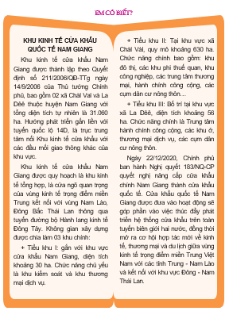

Slide 61
LUYỆN TẬP VÀ VẬN DỤNG

Slide 62
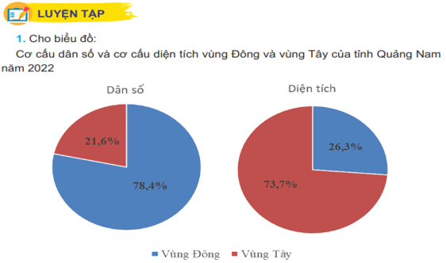

Slide 63
-Nhận xét cơ cấu dân số và diện tích của vùng Đông và vùng Tây tỉnh Quảng Nam năm 2022.
-Giải thích vì sao dân cư tập trung đông ở vùng phía Đông và thưa thớt ở phía Tây?
2.Trình bày vai trò, đặc điểm của vùng đồng bằng ven biển phía Đông và vùng đồi núi phía Tây đối với sự phát triển kinh tế xã hội ở tỉnh Quảng Nam.

Slide 64
VẬN DỤNG
Chọn một trong hai nhiệm vụ sau:
1.Sưu tầm thông tin và viết báo cáo ngắn về kinh tế biển của vùng phía Đông tỉnh Quảng Nam.
2.Sưu tầm thông tin và viết báo cáo ngắn về cây dược liệu của vùng phía Tây tỉnh Quảng Nam.

